Slide 1
提高组题目选讲
lsy

Slide 2
综合题目选讲
之 dp 题目

Slide 3
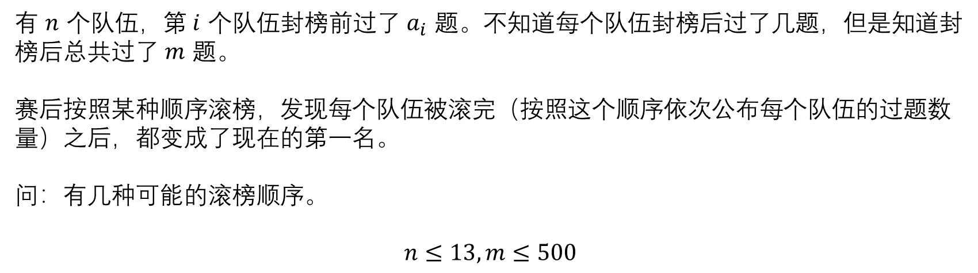
例题：P7519
有 $n$ 个队伍，第 $i$ 个队伍封榜前过了 $a_{i}$ 题。不知道每个队伍封榜后过了几题，但是知道封榜后总共过了 $m$ 题。
赛后按照某种顺序滚榜，发现每个队伍被滚完（按照这个顺序依次公布每个队伍的过题数量）之后，都变成了现在的第一名。
问：有几种可能的滚榜顺序。
$$n≤13,m≤500$$

Slide 4
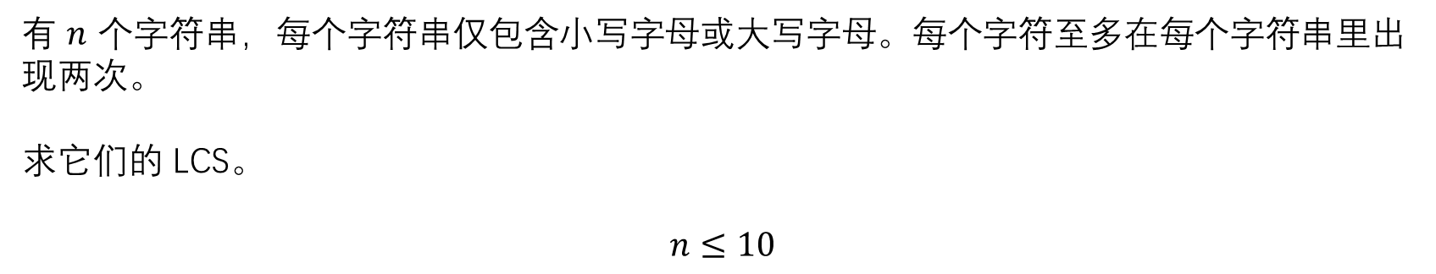
例题：CF1584F
有 $n$ 个字符串，每个字符串仅包含小写字母或大写字母。每个字符至多在每个字符串里出现两次。
求它们的 LCS。
$$n≤10$$

Slide 5
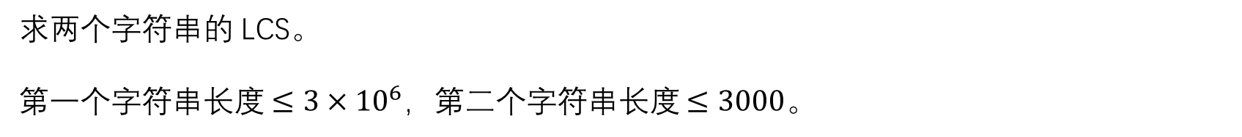
例题：LCS
求两个字符串的 LCS。
第一个字符串长度 $≤3×{10}^{6}$，第二个字符串长度 $≤3000$。

Slide 6
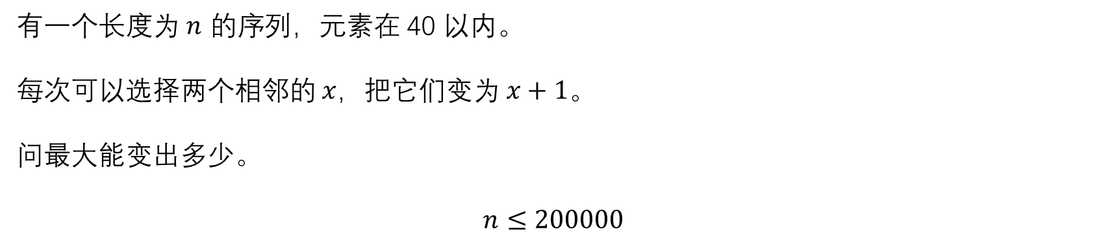
例题：P3147
有一个长度为 $n$ 的序列，元素在 40 以内。
每次可以选择两个相邻的 $x$，把它们变为 $x+1$。
问最大能变出多少。
$$n≤200000$$

Slide 7
数据结构优化 dp
对于序列上的线性状态 dp，有时可以用数据结构维护之前的所有状态。
对于二维 dp，有可能可以用数据结构维护其中一维。

Slide 8
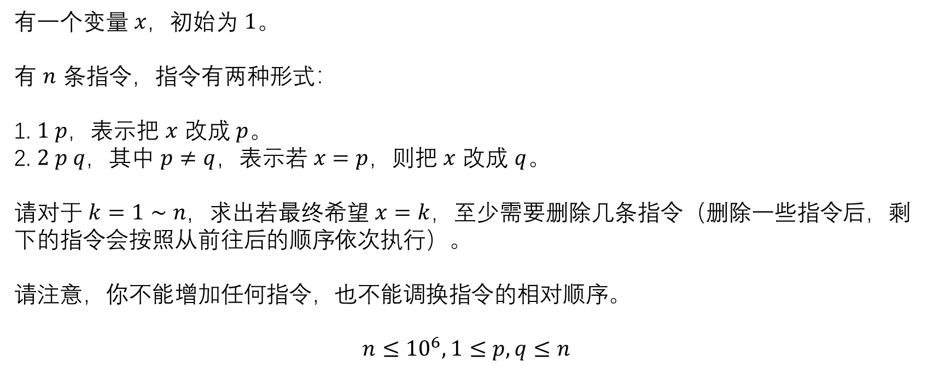
例题：夏令营测试 T3
有一个变量 $x$，初始为 $1$。
有 $n$ 条指令，指令有两种形式：
1. $1 p$，表示把 $x$ 改成 $p$。
2. $2 p q$，其中 $p≠q$，表示若 $x=p$，则把 $x$ 改成 $q$。
请对于 $k=1∼n$，求出若最终希望 $x=k$，至少需要删除几条指令（删除一些指令后，剩下的指令会按照从前往后的顺序依次执行）。
请注意，你不能增加任何指令，也不能调换指令的相对顺序。
$$n≤{10}^{6},1≤p,q≤n$$

Slide 9
例题：夏令营测试 T3 cont.
本题中，可以直接打标记维护全局加。

Slide 10
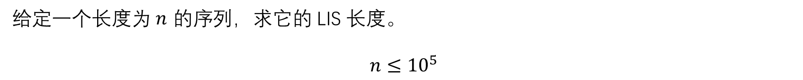
例题：LIS
给定一个长度为 $n$ 的序列，求它的 LIS 长度。
$$n≤{10}^{5}$$

Slide 11
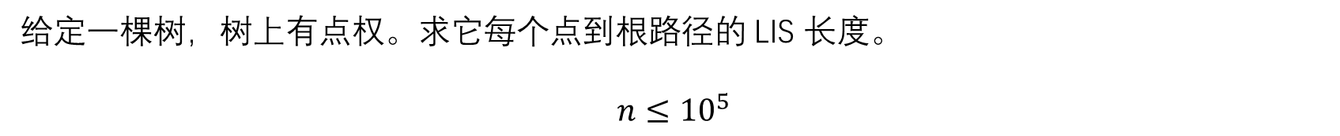
例题：ABC165F
给定一棵树，树上有点权。求它每个点到根路径的 LIS 长度。
$$n≤{10}^{5}$$

Slide 12
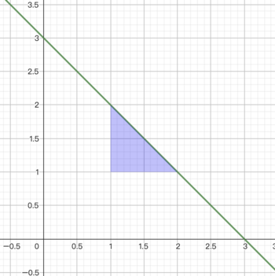
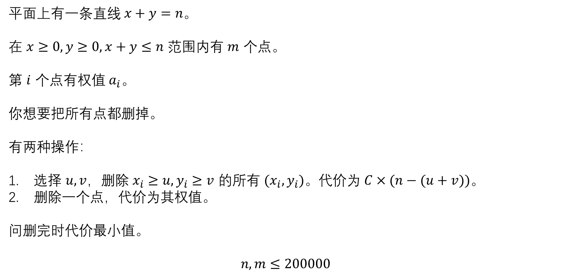
例题：CF1842E
平面上有一条直线 $x+y=n$。
在 $x≥0,y≥0,x+y≤n$ 范围内有 $m$ 个点。
第 $i$ 个点有权值 $a_{i}$。
你想要把所有点都删掉。
有两种操作：
选择 $u,v$，删除 $x_{i}≥u,y_{i}≥v$ 的所有 $(x_{i},y_{i})$。代价为 $C×(n−(u+v))$。
删除一个点，代价为其权值。
问删完时代价最小值。
$$n,m≤200000$$

Slide 13
例题：CF1842E cont.
第一种操作的三角形有交肯定不优，据此 dp 即可。

Slide 14
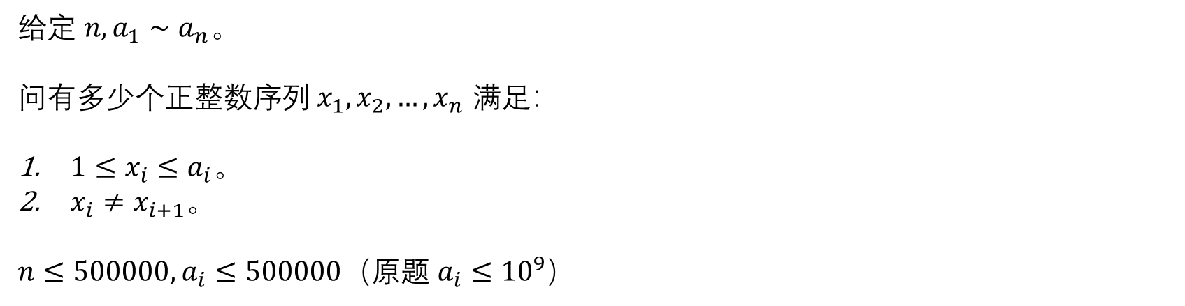
例题：ARC115E
给定 $n,a_{1}∼a_{n}$。
问有多少个正整数序列 $x_{1},x_{2},…,x_{n}$ 满足：
$1≤x_{i}≤a_{i}$。
$x_{i}≠x_{i+1}$。
$n≤500000,a_{i}≤500000$（原题 $a_{i}≤{10}^{9}$）

Slide 15
综合题目选讲
之 哈希 相关

Slide 16
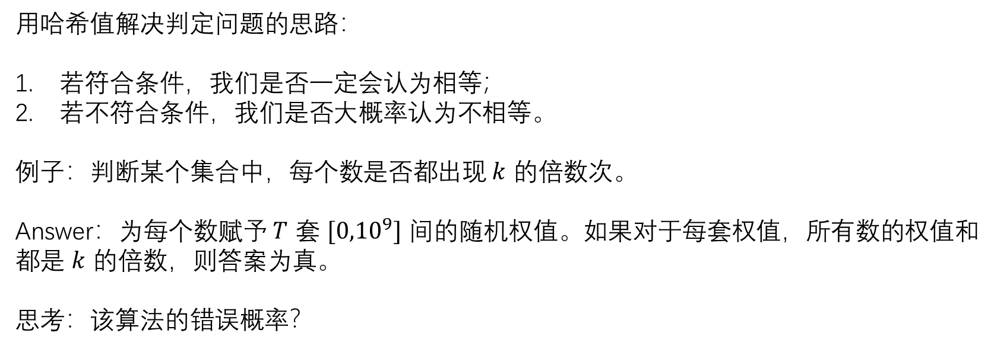
知识回顾：哈希
用哈希值解决判定问题的思路：
若符合条件，我们是否一定会认为相等；
若不符合条件，我们是否大概率认为不相等。
例子：判断某个集合中，每个数是否都出现 $k$ 的倍数次。
Answer：为每个数赋予 $T$ 套 $[{0,10}^{9}]$ 间的随机权值。如果对于每套权值，所有数的权值和都是 $k$ 的倍数，则答案为真。
思考：该算法的错误概率？

Slide 17
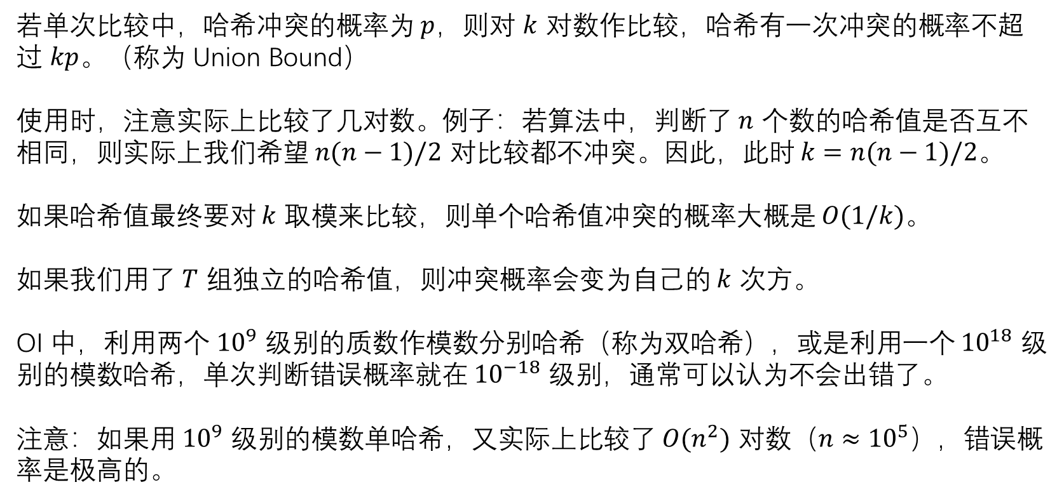
哈希冲突的概率
若单次比较中，哈希冲突的概率为 $p$，则对 $k$ 对数作比较，哈希有一次冲突的概率不超过 $kp$。（称为 Union Bound）
使用时，注意实际上比较了几对数。例子：若算法中，判断了 $n$ 个数的哈希值是否互不相同，则实际上我们希望 $n(n−1)/2$ 对比较都不冲突。因此，此时 $k=n(n−1)/2$。
如果哈希值最终要对 $k$ 取模来比较，则单个哈希值冲突的概率大概是 $O(1/k)$。
如果我们用了 $T$ 组独立的哈希值，则冲突概率会变为自己的 $k$ 次方。
OI 中，利用两个 ${10}^{9}$ 级别的质数作模数分别哈希（称为双哈希），或是利用一个 ${10}^{18}$ 级别的模数哈希，单次判断错误概率就在 ${10}^{−18}$ 级别，通常可以认为不会出错了。
注意：如果用 ${10}^{9}$ 级别的模数单哈希，又实际上比较了 $O(n^{2})$ 对数（$n≈{10}^{5}$），错误概率是极高的。

Slide 18
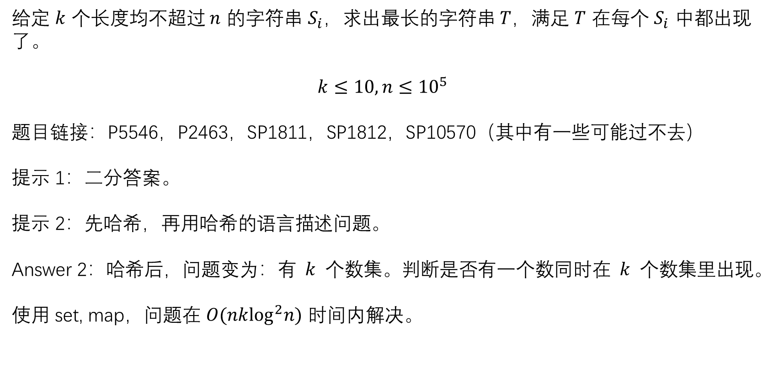
例题：最长公共子串
给定 $k$ 个长度均不超过 $n$ 的字符串 $S_{i}$，求出最长的字符串 $T$，满足 $T$ 在每个 $S_{i}$ 中都出现了。
$$k≤10,n≤{10}^{5}$$
题目链接：P5546，P2463，SP1811，SP1812，SP10570（其中有一些可能过不去）
提示 1：二分答案。
提示 2：先哈希，再用哈希的语言描述问题。
Answer 2：哈希后，问题变为：有 $k$ 个数集。判断是否有一个数同时在 $k$ 个数集里出现。
使用 set, map，问题在 $O(nk\log^{2}n)$ 时间内解决。

Slide 19
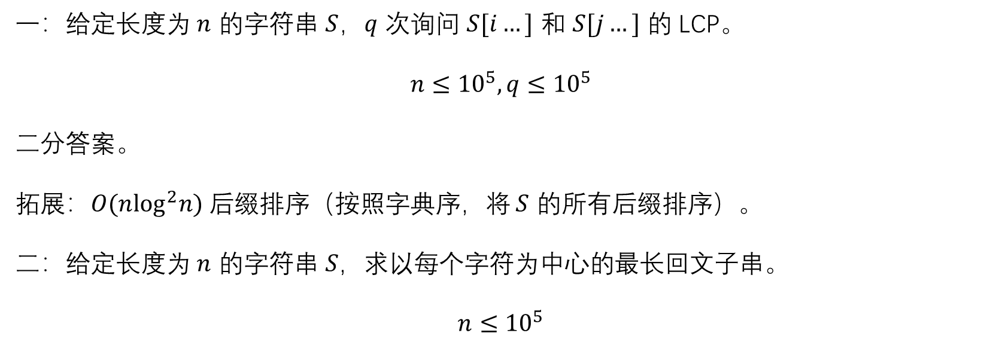
例题：几个经典问题
一：给定长度为 $n$ 的字符串 $S$，$q$ 次询问 $S[i…]$ 和 $S[j…]$ 的 LCP。
$$n≤{10}^{5},q≤{10}^{5}$$
二分答案。
拓展：$O(n\log^{2}n)$ 后缀排序（按照字典序，将 $S$ 的所有后缀排序）。
二：给定长度为 $n$ 的字符串 $S，$求以每个字符为中心的最长回文子串。
$$n≤{10}^{5}$$

Slide 20
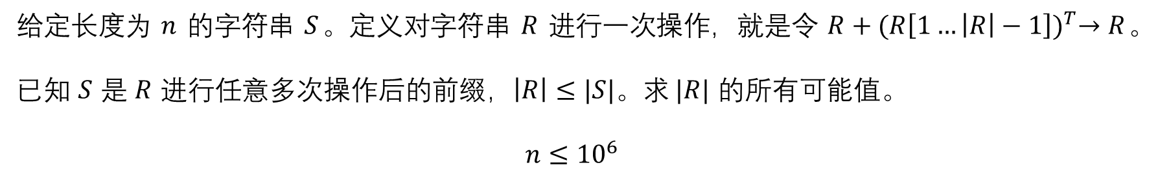
例题：P5446
给定长度为 $n$ 的字符串 $S$。定义对字符串 $R$ 进行一次操作，就是令 $R+{(R\left[1…\left|R\right|−1\right])}^{T}→R$。
已知 $S$ 是 $R$ 进行任意多次操作后的前缀，$\left|R\right|≤|S|$。求 $|R|$ 的所有可能值。
$$n≤{10}^{6}$$

Slide 21
综合题目选讲
之树上问题

Slide 22
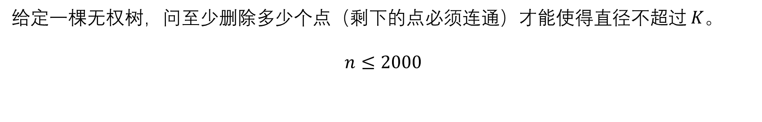
例题：AGC001C
给定一棵无权树，问至少删除多少个点（剩下的点必须连通）才能使得直径不超过 $K$。
$$n≤2000$$

Slide 23
例题：AGC001C cont.
所有直径的中点是固定的，枚举中点落在哪里即可。

Slide 24
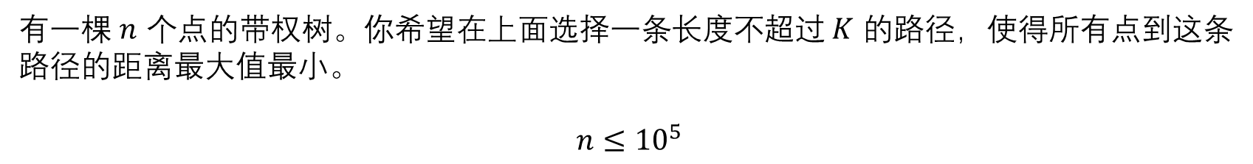
例题：P2491
有一棵 $n$ 个点的带权树。你希望在上面选择一条长度不超过 $K$ 的路径，使得所有点到这条路径的距离最大值最小。
$$n≤{10}^{5}$$

Slide 25
例题：P2491 cont.
最优解一定在直径上。尝试证明这个结论！
知道在直径上后怎么做？

Slide 26
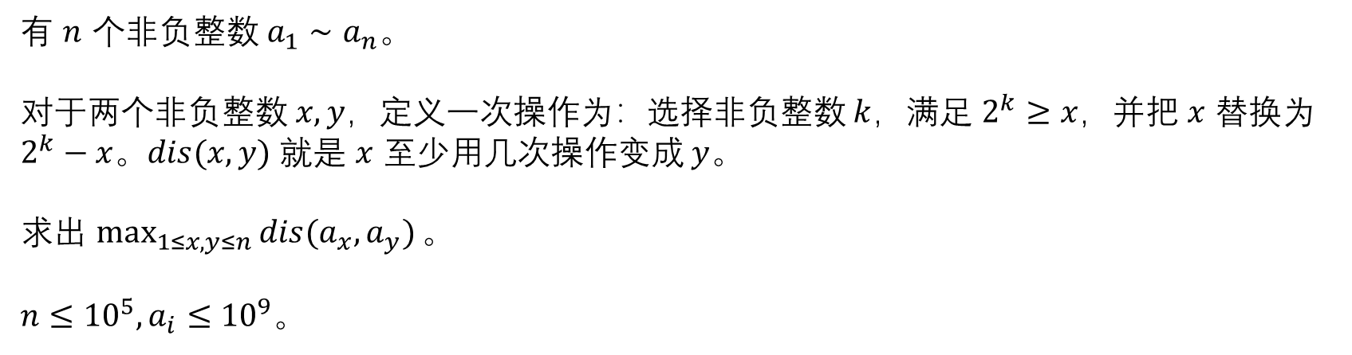
例题：CF1617E
有 $n$ 个非负整数 $a_{1}∼a_{n}$。
对于两个非负整数 $x,y$，定义一次操作为：选择非负整数 $k$，满足 $2^{k}≥x$，并把 $x$ 替换为 $2^{k}−x$。$dis(x,y)$ 就是 $x$ 至少用几次操作变成 $y$。
求出 $\max_{1≤x,y≤n}{dis(a_{x},a_{y})}。$
$n≤{10}^{5},a_{i}≤{10}^{9}$。

Slide 27
例题：CF1617E cont.
“树”可能很隐蔽，但直径的性质仍然存在！

Slide 28
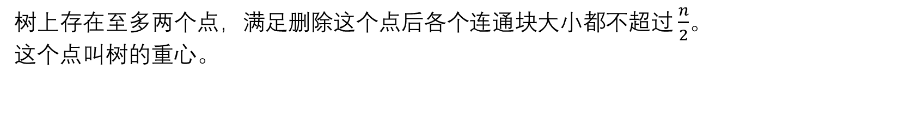
重心
树上存在至多两个点，满足删除这个点后各个连通块大小都不超过 $\frac{n}{2}$。
这个点叫树的重心。

Slide 29
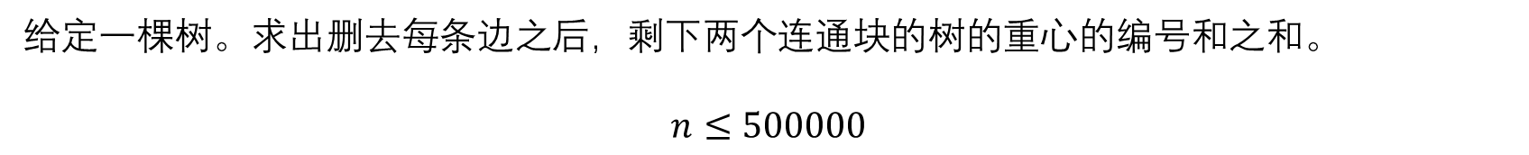
例题：P5666
给定一棵树。求出删去每条边之后，剩下两个连通块的树的重心的编号和之和。
$$n≤500000$$

Slide 30
例题：P5666 cont.
树的重心一定是 dfs 序处于最中间的点的祖先！

